Slide 1
Python编程语言回顾
Python编程语言
  数据类型：元组、字典、列表、集合
  控制：if, for, while
  函数和文件

Slide 2
Python数据分析概述

Slide 3
目录
1
认识数据分析
2
熟悉Python数据分析的工具
3
安装Python的Anaconda发行版

Slide 4
数据分析的概念
数据分析是指用适当的分析方法对收集来的大量数据进行分析，提取有用信息和形成结论，对数据加以详细研究和概括总结的过程。（尿不湿和啤酒、商品推荐、社区挖掘）
随着计算机技术的全面发展，生产、收集、存储和处理数据的能力大大提高，数据量与日俱增。而在现实生活中，需要将这些繁多、复杂的数据通过统计分析进行提炼，以此研究出数据的发展规律，进而帮助企业管理层做出决策。（4v，量大、动态、异构、价值低）

Slide 5
数据分析的流程
数据分析已经逐渐演化为一种解决问题的过程，甚至是一种方法论。虽然每个公司都会根据自身需求和目标创建最适合的数据分析流程，但是数据分析的核心步骤是一致的。

Slide 6
目录
1
认识数据分析
2
熟悉Python数据分析的工具
3
安装Python的Anaconda发行版

Slide 7
了解数据分析常用工具
目前主流的数据分析语言主要有Python、R、MATLAB这3种。
其中，Python具有丰富和强大的库，同时Python常被称为胶水语言，能将其他语言制作的各种模块（尤其是C/C++）轻松地连接在一起，是一门更易学、更严谨的程序设计语言。
R语言通常用于统计分析、绘图。R是属于GNU系统的一个自由、免费、源代码开放的软件。
MATLAB的作用是进行矩阵运算、绘制函数与数据、实现算法、创建用户界面和连接其他编程语言的程序等，其主要应用于工程计算、控制设计、信号处理与通信、图像处理、信号检测、金融建模设计与分析等领域。

Slide 8
了解Python数据分析常用类库
使用Python进行数据分析时所用到的类库主要有NumPy、SciPy、pandas、Matplotlib、seaborn、pyecharts、scikit-learn等。
NumPy是Numerical Python的简称，是一个Python科学计算的基础包。NumPy主要提供了以下内容。
快速高效的多维数组对象ndarray。
对数组执行元素级计算和直接对数组执行数学运算的函数。
读/写硬盘上基于数组的数据集的工具。
线性代数运算、傅里叶变换和随机数生成的功能。
1. NumPy

Slide 9
了解Python数据分析常用类库
除了为Python提供快速的数组处理能力外，NumPy在数据分析方面还有另外一个主要作用，即作为算法之间传递数据的容器。
对于数值型数据，使用NumPy数组存储和处理数据要比使用内置的Python数据结构高效得多。
此外，由低级语言（如C和Fortran）编写的库可以直接操作NumPy数组中数据，无须进行任何数据复制工作。

Slide 10
了解Python数据分析常用类库
2. SciPy
SciPy是基于Python的开源代码，是一组专门解决科学计算中各种标准问题域的模块的集合，特别是与NumPy、Matplotlib和pandas这些核心包一起使用时。
SciPy主要包含了8个模块，不同的模块有不同的应用，如用于插值、积分、优化、处理图像和特殊函数等。

Slide 11
了解Python数据分析常用类库
2. SciPy
模块名称 | 简介
scipy.integrate | 数值积分和微分方程求解器
scipy.linalg | 扩展了由numpy.linalg提供的线性代数求解和矩阵分解功能 （用于求稀疏矩阵的特征向量很有用）
scipy.optimize | 函数优化器（最小化器）以及根查找算法
scipy.signal | 信号处理工具
scipy.sparse | 稀疏矩阵和稀疏线性系统求解器 （创建稀疏矩阵特别有用）
scipy.special | SPECFUN［这是一个实现了许多常用数学函数（如伽马函数）的Fortran库］的包装器
scipy.stats | 检验连续和离散概率分布（如密度函数、采样器、连续分布函数等）的函数与方法、各种统计检验的函数与方法，以及各类描述性统计的函数与方法
scipy.weave | 利用内联C++代码加速数组计算的工具

Slide 12
了解Python数据分析常用类库
3. pandas
pandas是Python的数据分析核心库，最初被作为金融数据分析工具而开发出来。
pandas为时间序列分析提供了很好的支持，它提供了一系列能够快速、便捷地处理结构化数据的数据结构和函数。
pandas兼具NumPy高性能的数组计算功能以及电子表格和关系型数据库（如SQL）灵活的数据处理功能。
它提供了复杂精细的索引功能，以便完成重塑、切片与切块、聚合和选取数据子集等操作。

Slide 13
了解Python数据分析常用类库
4. Matplotlib
Matplotlib是较为流行的用于绘制数据图表的Python库。
Matplotlib最初由约翰·亨特（John D.Hunter，JDH）创建，目前由一个庞大的开发团队维护。
Matplotlib的操作比较容易，用户只需用几行代码即可生成直方图、功率谱图、条形图、错误图和散点图等图形。
Matplotlib提供了pylab的模块，其中包括了NumPy和pyplot中许多常用的函数，方便用户快速进行计算和绘图。Matplotlib与IPython的结合，提供了一种非常好用的交互式数据绘图环境。
绘制的图表也是交互式的，读者可以利用绘图窗口中工具栏中的相应工具放大图表中的某个区域，或对整个图表进行平移浏览。

Slide 14
了解Python数据分析常用类库
5. seaborn
seaborn是基于Matplotlib的图形可视化Python库，它提供了一种高度交互式界面，便于用户能够做出各种有吸引力的统计图表。
seaborn是在Matplotlib的基础上进行了更高级的API封装，使得作图更加容易。
seaborn不需要了解大量的底层代码，即可使图形变得精致。
在大多数情况下，使用seaborn能做出很具有吸引力的图，而使用Matplotlib能制作具有更多特色的图。
因此，可将seaborn视为Matplotlib的补充，而不是替代物。同时，seaborn能高度兼容NumPy与pandas数据结构以及scipy等统计模式，可以在很大程度上帮助用户实现数据可视化。

Slide 15
了解Python数据分析常用类库
6. pyecharts
Echarts是一个由百度开源的数据可视化工具，凭借着良好的交互性，精巧的图表设计，得到了众多开发者的认可。
而Python是一门富有表达力的语言，很适合用于数据处理。pyecharts是Python与Echarts的结合。
pyecharts可以展示动态交互图，对于展示数据更方便，当鼠标悬停在图上时，即可显示数值、标签等。
pyecharts囊括了30多种常见图表，如Bar（柱形图/条形图）、Boxplot（箱形图）、Funnel（漏斗图）、Gauge（仪表盘）、Graph（关系图）、HeatMap（热力图）、Radar（雷达图）、Sankey（桑基图）、Scatter（散点图）、WordCloud（词云图）等。

Slide 16
了解Python数据分析常用类库
7. scikit-learn
scikit-learn是一个简单有效的数据挖掘和数据分析工具，可以供用户在各种环境下重复使用。
scikit-learn建立在NumPy、SciPy和Matplotlib基础之上，对一些常用的算法方法进行了封装。
目前，scikit-learn的基本模块主要有数据预处理、模型选择、分类、聚类、数据降维和回归6个。
在数据量不大的情况下，scikit-learn可以解决大部分问题。对算法不精通的用户在执行建模任务时，并不需要自行编写所有的算法，只需要简单地调用scikit-learn库里的模块即可。

Slide 17
目录
1
认识数据分析
2
熟悉Python数据分析的工具
3
安装Python的Anaconda发行版

Slide 18
安装Python的Anaconda发行版
Python拥有NumPy、SciPy、pandas、Matplotlib、seaborn、pyecharts和scikit-learn等功能齐全、接口统一的库，能为数据分析工作提供极大的便利。
库的管理和版本问题，使得数据分析人员并不能够专注于数据分析，而是将大量的时间花费在与环境配置相关的问题上。基于上述原因，Anaconda发行版应运而生。
Anaconda发行版Python预装了150个以上的常用Packages，囊括了数据分析常用的NumPy、SciPy、Matplotlib、seaborn、pyecharts、pandas、scikit-learn库，使得数据分析人员能够更加顺畅、专注地使用Python解决数据分析相关问题。
推荐数据分析初学者（尤其是Windows系统用户）安装此Python发行版。只需要到Anaconda官方网站下载适合自身的安装包即可。

Slide 19
了解Python的Anaconda发行版
Python的Anaconda发行版主要有以下几个特点。
包含了众多流行的科学、数学、工程和数据分析的Python库。
完全开源和免费。
额外的加速和优化是收费的，但对于学术用途，可以申请免费的License许可证。
全平台支持Linux、Windows、Mac；支持Python 2.6、2.7、3.4、3.5、3.6和3.8等，可自由切换。

Slide 20
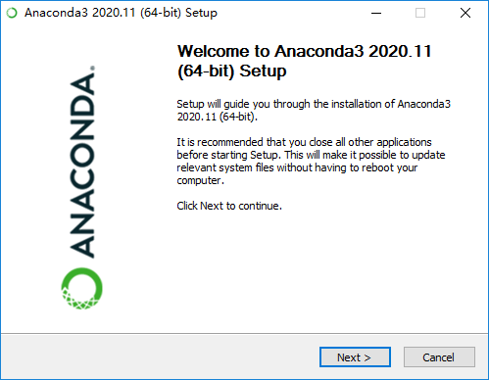
在Windows系统中安装Anaconda
进入Anaconda官方网站，下载Windows系统中的Anaconda安装包，选择Python 3.8版本(或者最新的)。安装Anaconda的具体步骤如下。
单击已下载好的Anaconda安装包，并单击“Next”按钮进入下一步。

Slide 21
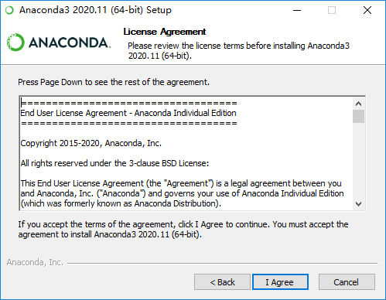
在Windows系统中安装Anaconda
单击“I Agree”按钮，同意上述协议并进入下一步。

Slide 22
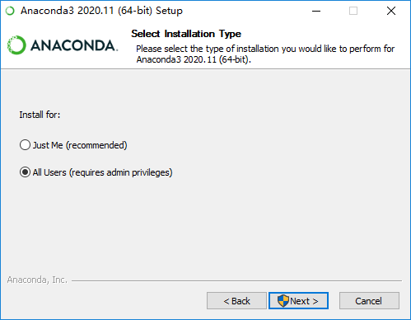
在Windows系统中安装Anaconda
选择图中“All Users(requires admin privileges)”单选按钮，单击“Next”进入下一步。

Slide 23
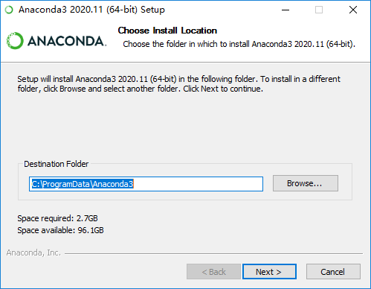
在Windows系统中安装Anaconda
单击“Browse”按钮，选择在指定的路径安装Anaconda，选择完成后单击“Next”按钮，进入下一步。

Slide 24
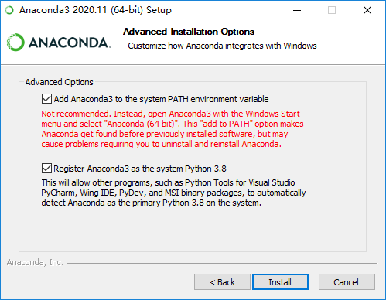
在Windows系统中安装Anaconda
两个复选框分别代表了允许将Anaconda添加到系统路径环境变量中、Anaconda使用的Python版本为3.8。全部勾选后，单击“Install”按钮，等待安装结束。

Slide 25
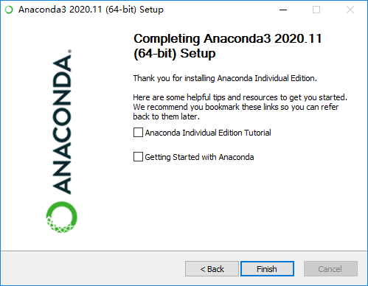
在Windows系统中安装Anaconda
单击“Finish”按钮，完成Anaconda安装。

Slide 26
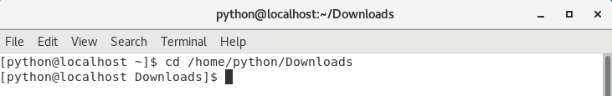
在Linux系统中安装Anaconda
打开一个用户终端Terminal。使用cd命令将当前路径切换至系统下Anaconda安装包所在的文件路径。

Slide 27
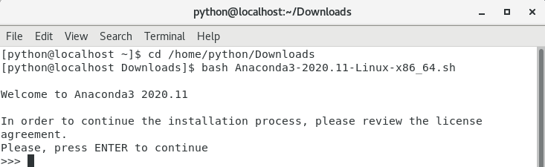
在Linux系统中安装Anaconda
输入命令“bash Anaconda3-2020.11-Linux-x86_64.sh”，进行安装。

Slide 28
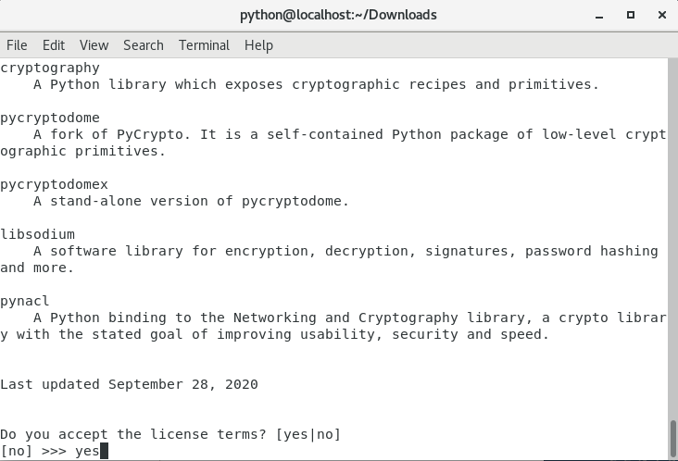
在Linux系统中安装Anaconda
按下键盘中的“Enter”键后，出现软件协议相关内容，在阅读时连续按“Enter”键读取全文，在协议末尾会让读者确认是否同意以上协议，输入“yes”，并按下键盘中的“Enter”键确认同意。

Slide 29
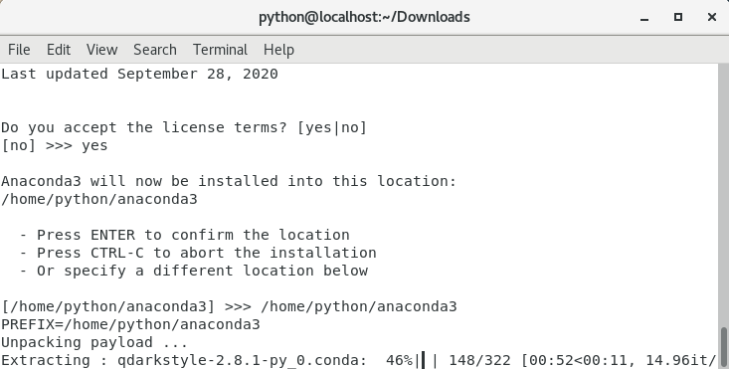
在Linux系统中安装Anaconda
同意协议后，默认安装路径在用户home目录下（/home/python/anaconda3），安装路径设置完成后，软件即可开始安装。

Slide 30
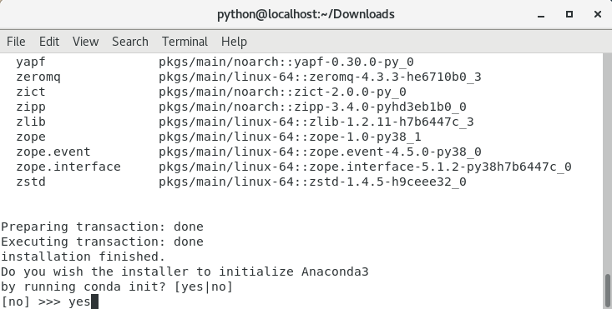
在Linux系统中安装Anaconda
在安装过程快结束时，将提示读者是否将Anaconda的安装路径加入到系统当前用户的环境变量中，输入“yes”，并按下键盘中的“Enter”键确认同意。

Slide 31
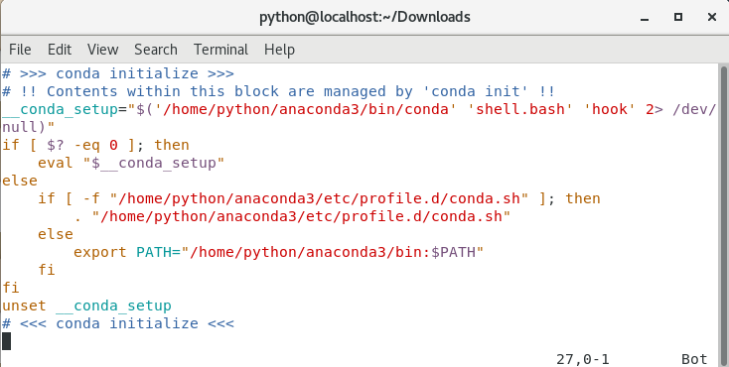
在Linux系统中安装Anaconda
软件安装完成后使用Linux系统的文本编辑器VIM或gedit查看当前用户的环境变量。输入命令“vi /home/python/.bashrc”来查看文档，出现界面，表示环境变量配置完成，说明Anaconda已经完成安装。
如果未配置完成，那么需要在.bashrc文档末尾添加Anaconda安装目录的环境变量。

